Slide 1
Los verbos car, gar and zar en el pretérito y el verbo hacer

Slide 2
¿Recuerdas el pretérito?
LOS VERBOS AR EN EL PRETERITO: THE PAST TENSE
é amos
aste
ó aron
Cantar- to sing
Yo canté Nosotros cantamos
tú cantaste
Él/ella/usted cantó Ellos/ustedes cantaron
I sang We sang
You sang
He/she /you formal sang They/All of you sang

Slide 3
Er/ir
í imos
iste
ió ieron
Comí comimos
Comiste
Comió comieron

Slide 4
El verbo hacer- to do or make
Yo hice Nosotros/Nosotras hicimos
Tú hiciste
Él/ella/usted hizo Ellos/Ellas/Ustedes hicieron

Slide 5
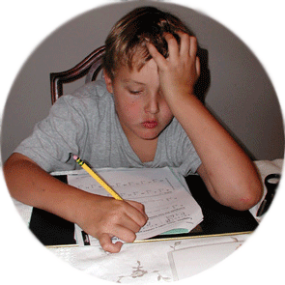
hizo
Juan_______________la tarea (hacer)

Slide 6
LOS VERBOS CAR
Cambia a qué en la forma de yo
Buscar- look for
Yo busqué Nosotros buscamos
Tú buscaste
Él buscó Ellos buscaron

Slide 7
OTROS VERBOS CAR
Sacar- to take; to get
Saqué Sacamos
Sacaste
Sacó Sacaron

Slide 8
Yo saqué dinero
¿Qué hiciste tú?

Slide 9
LOS VERBOS GAR
Cambia a gué en la forma de yo
Llegar- to arrive
Yo llegué Nosotros llegamos
Tú llegaste
Él llegó Ellos llegaron

Slide 10
Otros verbos GAR
Llegar
Pagar
Jugar

Slide 11
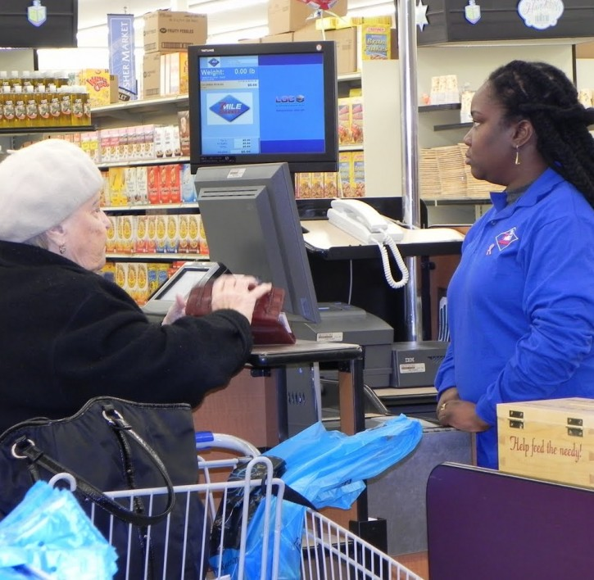
Yo pagué
¿Qué hiciste tú?

Slide 12
LOS VERBOS ZAR
Cambia a cé en la forma de yo
Comenzar- to begin
Yo comencé Nosotros comenzamos
Tú comenzaste
Él/ella /used comenzó Ellos comenzaron

Slide 13
Otros verbos zar
Almorzar- to eat lunch
Almorcé Almorzamos
Almorzaste
Almorzó Almorzaron
Empezar- to begin
Empecé Empezamos
Empezaste
Empezó Empezaron

Slide 14
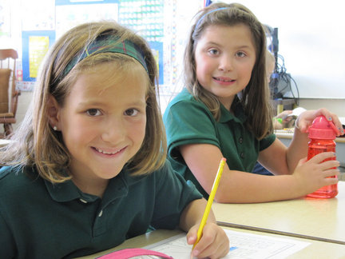
Yo empecé la tarea
¿Qué hiciste tú? (Usa empezar la tarea…)

Slide 15
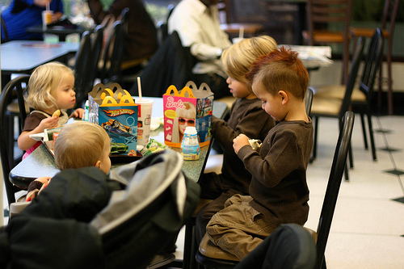
Almorzaron
¿Qué hicieron los chicos?

Slide 16
almorcé
Yo comí a las doce en el restaurante. Yo….

Slide 17
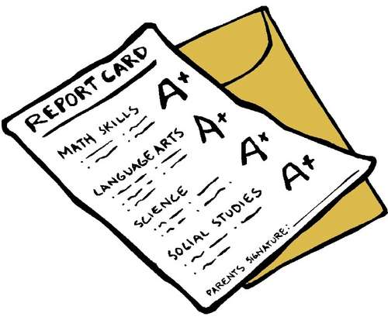
sacaron buenas notas
Ellos recibieron buenas notas

Slide 18
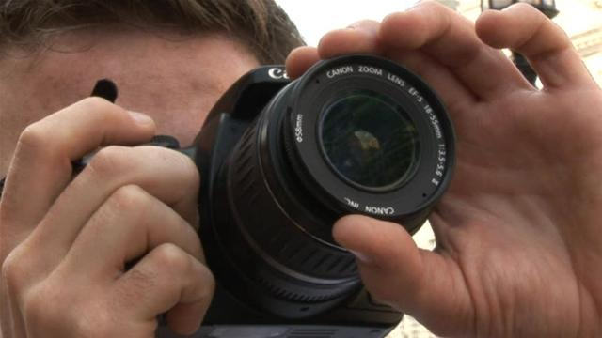
Saqué fotos
Yo tomé fotos

Slide 19
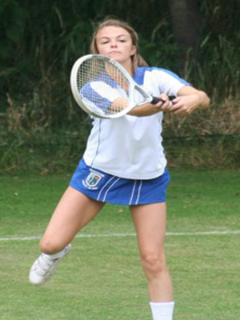
jugué
Yo_______________al tenis

Slide 20
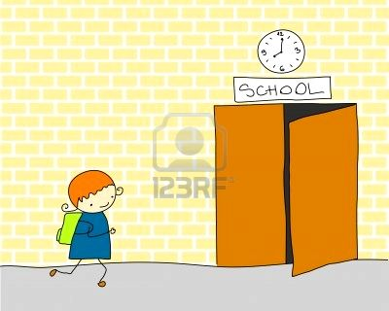
llegué
Yo salí de mi casa a las 7:45 y____________a la escuela tarde. ¡Ay caramaba!

Slide 21
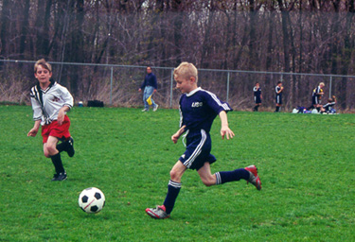
jugó
Pablo______________al fútbol

Slide 22
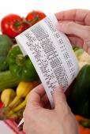
pagué
Yo compré la comida y gasté el dinero. Yo…

Slide 23
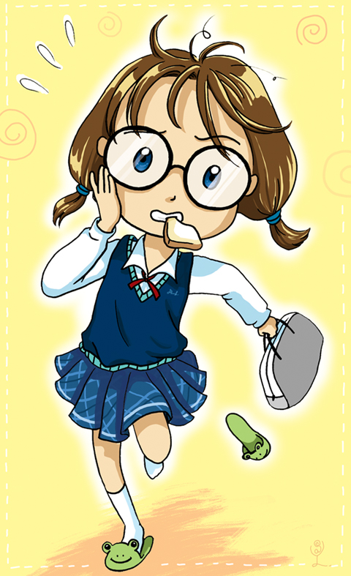
llegó
Esmeralda_______________muy tarde a la escuela esta mañana.

Slide 24
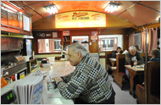
almorzó
El hombre comió a la una de la tarde en el restaurante. El hombre…

